Slide 1
Oracle 12c 基础教程
赵卫东 刘永红 李立

Slide 2
IntelliJ IDEA 2017 开发指南与注意事项

Slide 3
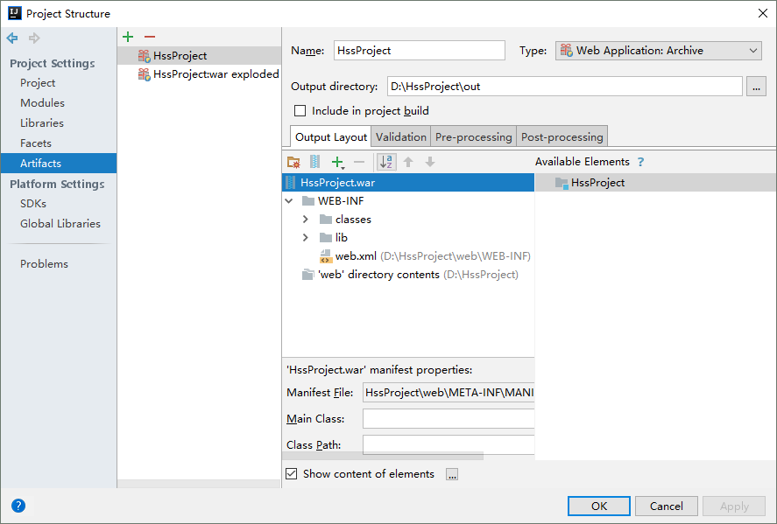
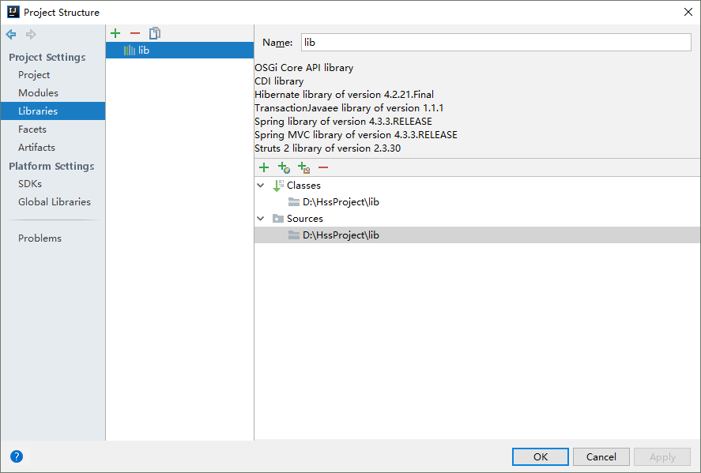
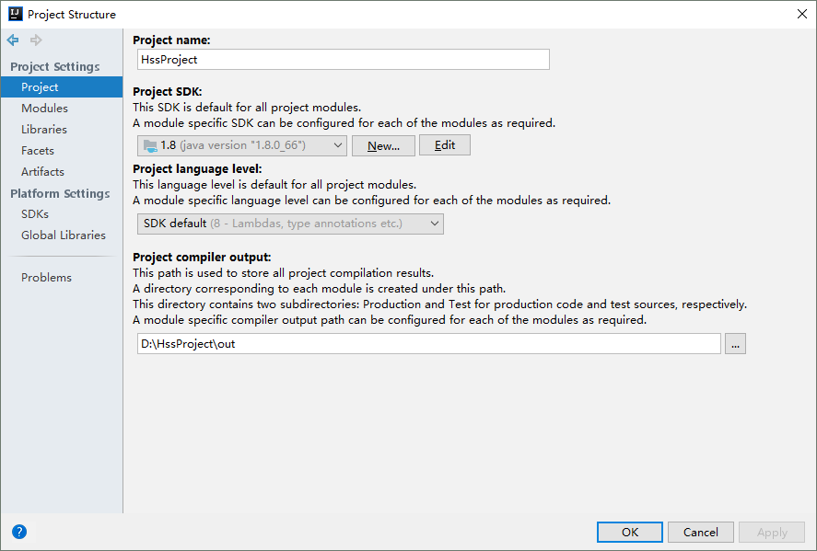
1. 发布到Tomcat 1.1 项目发布设置
war包文件HssProject将生成到这个目录

Slide 4
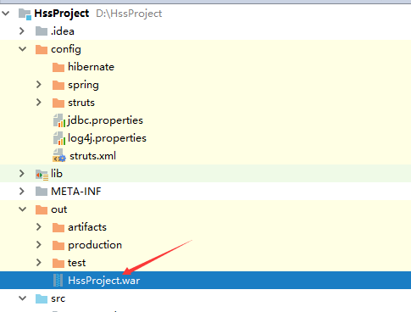
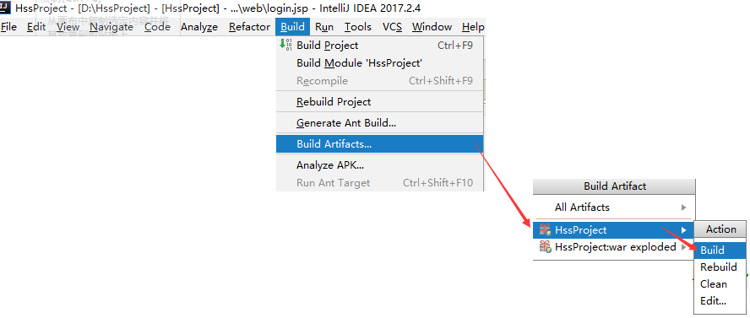
1. 发布到Tomcat 1.2 生成war包文件
按下面的菜单Build项目，生成war包文件：
D:\HssProject\out\HssProject.war

Slide 5
1. 发布到Tomcat 1.3 将war包文件复制到Tomcat所在服务器发布
将War包文件复制到Tomcat服务器上webapps目录:
$ pwd
/usr/local/apache-tomcat-8.5.20/webapps
$ ls
HssProject HssProject.war
HssProject目录是由Tomcat服务自动生成的。

Slide 6
1. 发布到Tomcat 1.4 修改jdbc.properties
由于发布的jdbc.properties中的数据库地址不是服务器本机地址，所以需要在目录HssProject自动生成后，进入到目录：HssProject/WEB-INF/classes
中修改jdbc.properties 文件中的数据库地址。比如，修改结果如下：
[root@oracle-pc classes]# pwd
/usr/local/apache-tomcat-8.5.20/webapps/HssProject/WEB-INF/classes
[root@oracle-pc classes]# ls
com hibernate.cfg.xml jdbc.properties log4j.properties spring struts struts.xml
[root@oracle-pc classes]# cat jdbc.properties
jdbc.driver=oracle.jdbc.OracleDriver
jdbc.url=jdbc:oracle:thin:@//localhost/pdborcl
jdbc.user=study
…
localhost表示数据库服务和tomcat服务运行在同一台主机！

Slide 7
1. 发布到Tomcat 1.5 前台测试tomcat服务
由于发布的war包可能运行不正常，所以在正式后台运行tomcat服务之前，先在前台测试运行一下，方法是打开一个shell终端，以root用户运行以下命令：
#service tomcat stop
Stopping tomcat (via systemctl): [ 确定 ]
#cd /usr/local/apache-tomcat-8.5.20/bin
./catalina.sh run
这种方式运行，tomcat的所有输出都会在终端上显示出来，便 于查看启动和运行中的问题。运行成功后，可以打开网页进行测试了，一边测试一边观察shell终端窗口的提示。
测试网站是：
http://主机地址:8080/HssProject/login.jsp

Slide 8
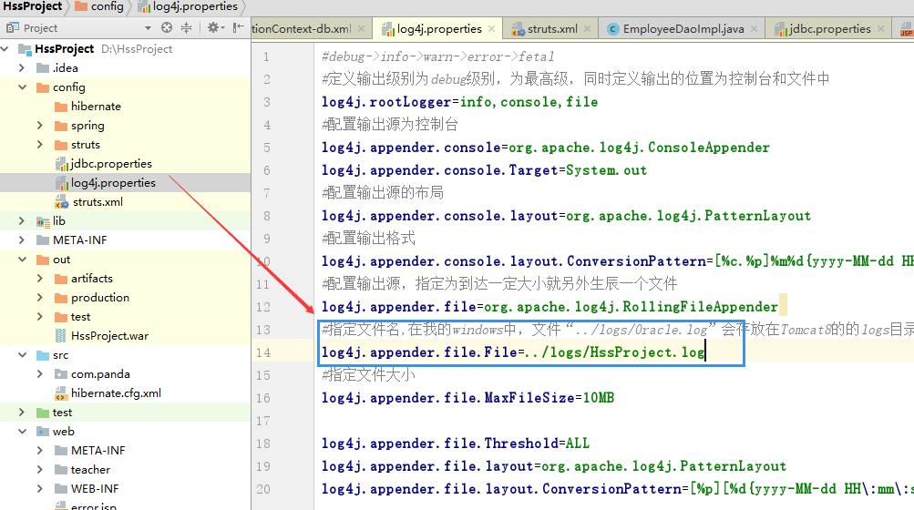
1. 发布到Tomcat 1.6 后台运行tomcat服务
打开一个shell终端，运行以下命令：
#service tomcat start
HssProject的日志文件生成到了tomcat的 logs目录下：
#pwd
/usr/local/apache-tomcat-8.5.20/logs
# ls Hss*
HssProject.log
项目网页地址是：
http://主机地址:8080/HssProject/login.jsp

Slide 9
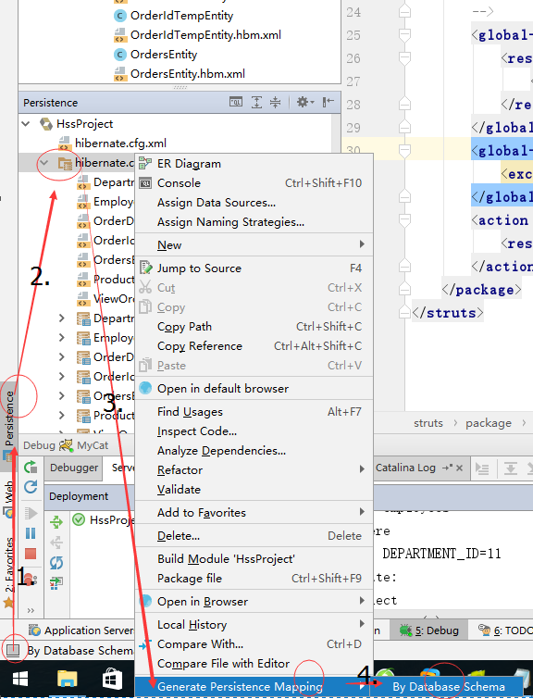
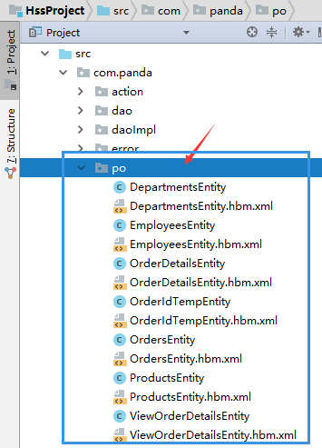
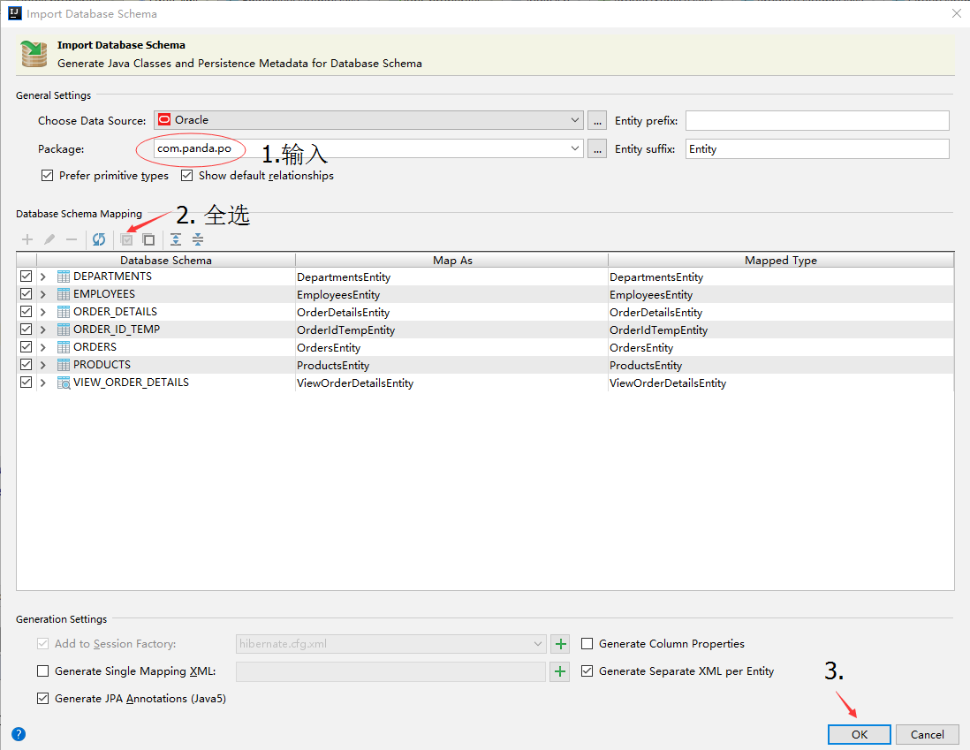
2. 持久化-生成每个数据库表的持久化文件 2.1 自动生成

Slide 10
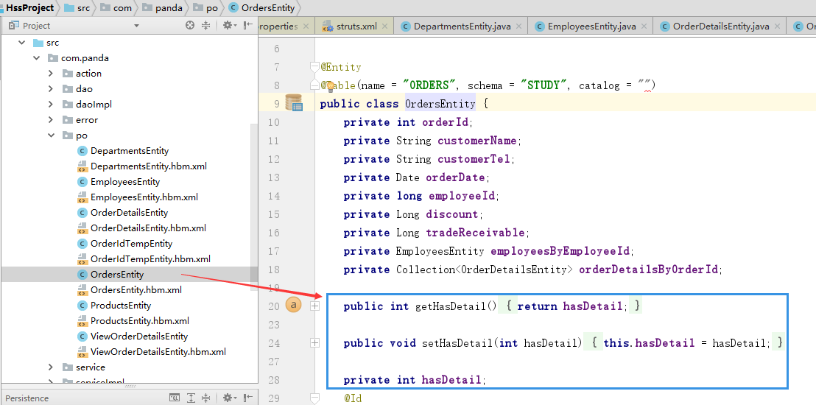
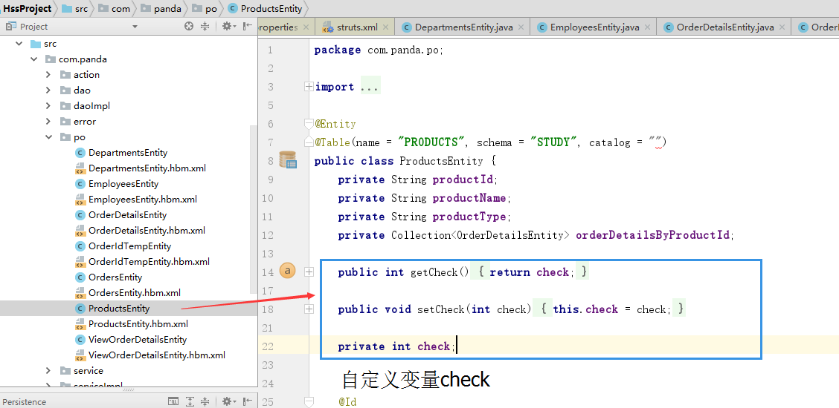
2. 持久化-生成每个数据库表的持久化文件 2.2 手工增加生成的java类中的自定义变量

Slide 11
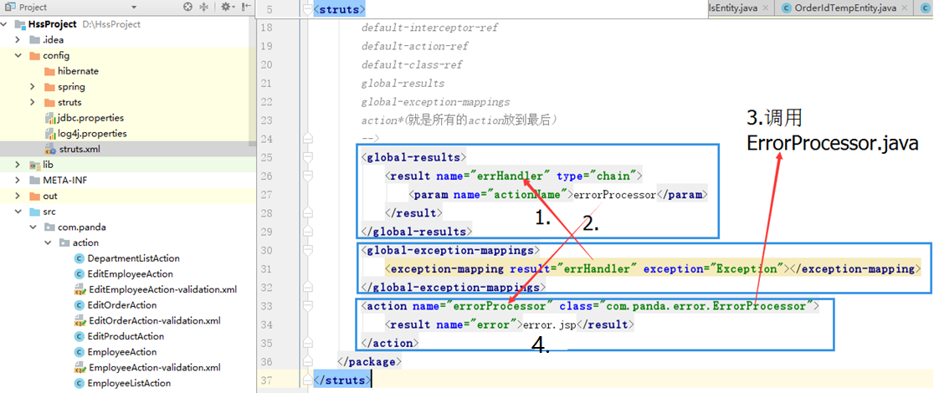
3. 通用异常处理 3.1 struts.xml

Slide 12
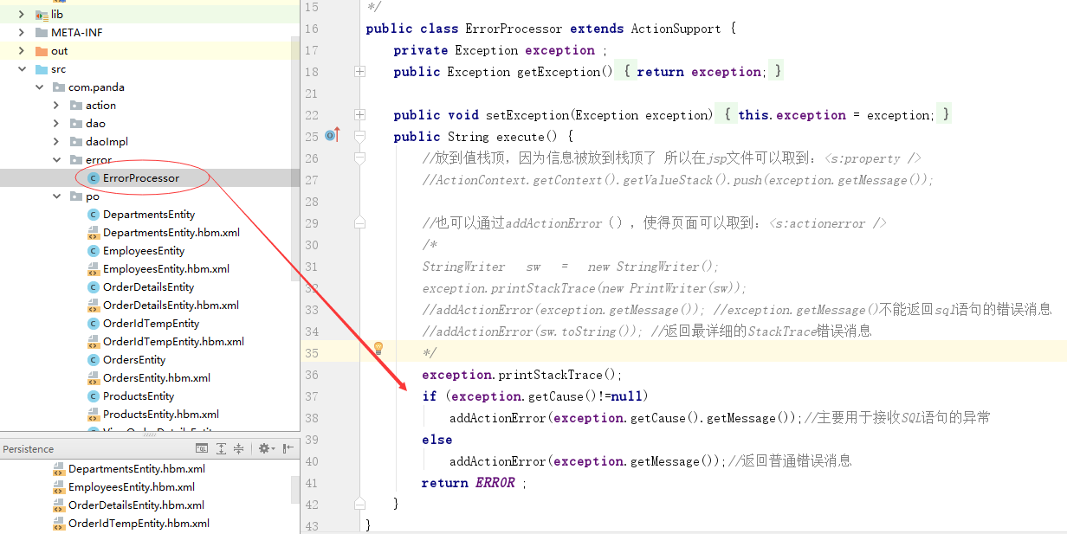
3. 通用异常处理 3.2 调用ErrorProcessor.java

Slide 13
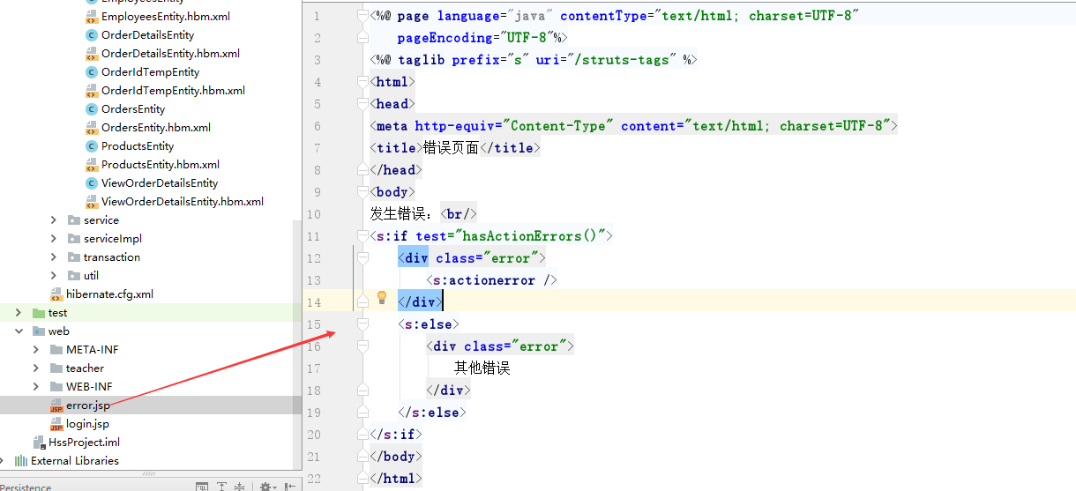
3. 通用异常处理 3.2 显示页面error.jsp

Slide 14
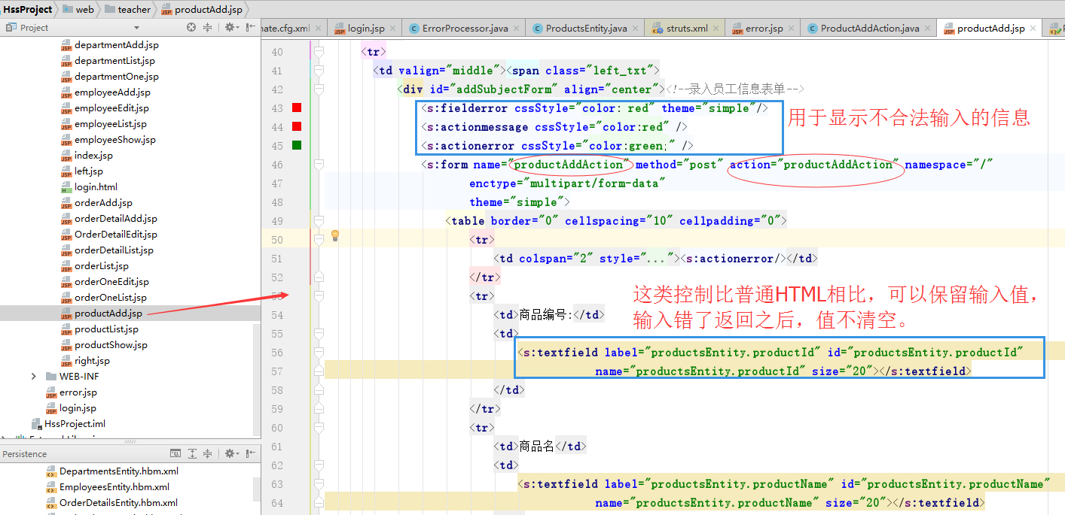
4. 网页输入验证 4.1 jsp页面

Slide 15
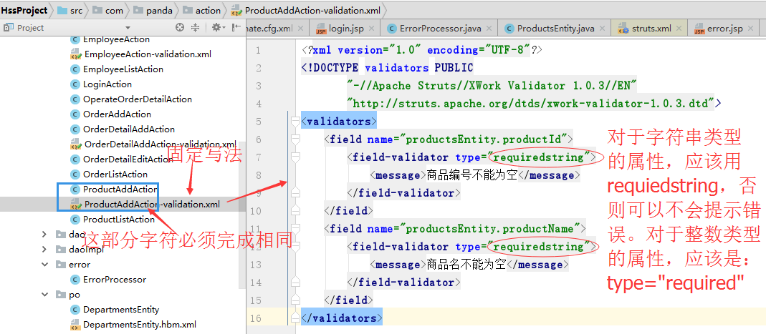
4. 网页输入验证 4.2 *.action.java文件

Slide 16
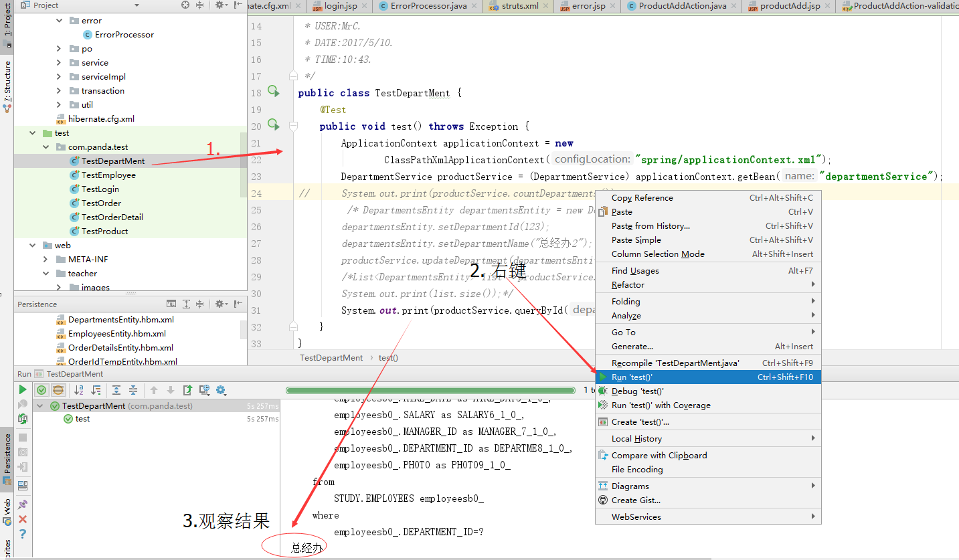
5. 单元测试 运行test目录下的每个java文件，观察运行结果

